Slide 1

MICROSOFT WORD 2010
Doval Silva
AULA 05
Pag. 103 à 107

Slide 2
O que vimos na última aula?
LETRA CAPITULAR
INSERINDO FORMAS
INSERINDO FIGURAS
BORDA DA PÁGINA
Notes:
Nesse slide é importante o educador destacar que uma aula show não precisa ser uma performance fantástica, apesar de poder contar com esse recurso. A aula show alcança o seu propósito maior, que é o de fazer seu aluno participar e dar significado para ele, é fazer o momento da aula tornar-se uma experiência muito interessante para o aluno. Ele é quem deve participar e agir. Salientar que é importante unir conteúdo e criatividade. Não adianta rechear a aula de recursos, sem associar o conteúdo aos apoios. Não se pode esquecer que tudo vai depender de planejamento. Uma aula show é, sem dúvida, uma aula planejada.

Slide 3
O que iremos ver?
ESTRUTURA E FORMATAÇÃO
SOBRESCRITO
SUBSCRITO
Notes:
Nesse slide é importante o educador destacar que uma aula show não precisa ser uma performance fantástica, apesar de poder contar com esse recurso. A aula show alcança o seu propósito maior, que é o de fazer seu aluno participar e dar significado para ele, é fazer o momento da aula tornar-se uma experiência muito interessante para o aluno. Ele é quem deve participar e agir. Salientar que é importante unir conteúdo e criatividade. Não adianta rechear a aula de recursos, sem associar o conteúdo aos apoios. Não se pode esquecer que tudo vai depender de planejamento. Uma aula show é, sem dúvida, uma aula planejada.

Slide 4

Digite texto abaixo:
CECAPI – Centro de Capacitação Profissional
Notes:
Nesse slide é importante o educador destacar que uma aula show não precisa ser uma performance fantástica, apesar de poder contar com esse recurso. A aula show alcança o seu propósito maior, que é o de fazer seu aluno participar e dar significado para ele, é fazer o momento da aula tornar-se uma experiência muito interessante para o aluno. Ele é quem deve participar e agir. Salientar que é importante unir conteúdo e criatividade. Não adianta rechear a aula de recursos, sem associar o conteúdo aos apoios. Não se pode esquecer que tudo vai depender de planejamento. Uma aula show é, sem dúvida, uma aula planejada.

Slide 5
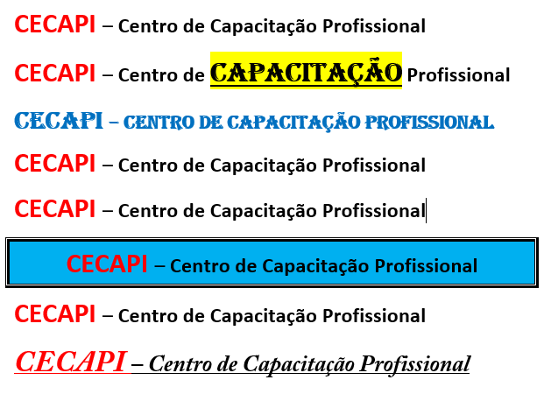

Slide 6
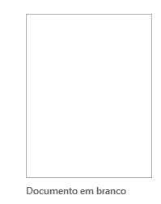
ARQUIVO / NOVO
OU
CTRL+ O

Slide 7
Digite texto abaixo:
X2 + Y2 = H2O

Slide 8
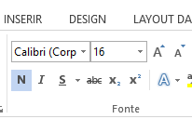
X₂ + Y² = H₂O

Slide 9
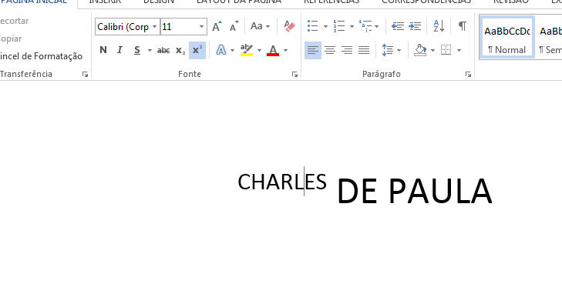
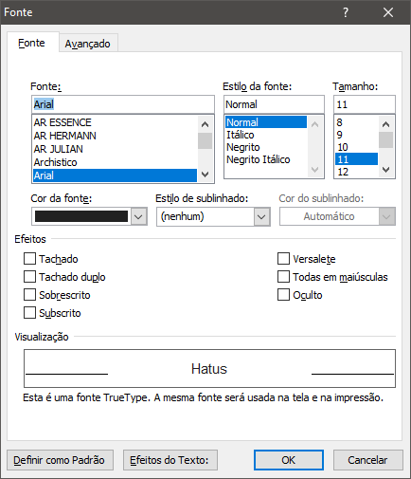
SOBRESCRITO

Slide 10

SUBSCRITO

Slide 11
Digite números abaixo:
1° PRESSIONE (ALT GR + °)
2ª PRESSIONE (ALT GR + ª)

Slide 12
CTRL + O
Caza
Informatica
Memo
Tabalho

Slide 13
PRESSIONE A TECLA
F7

Slide 14
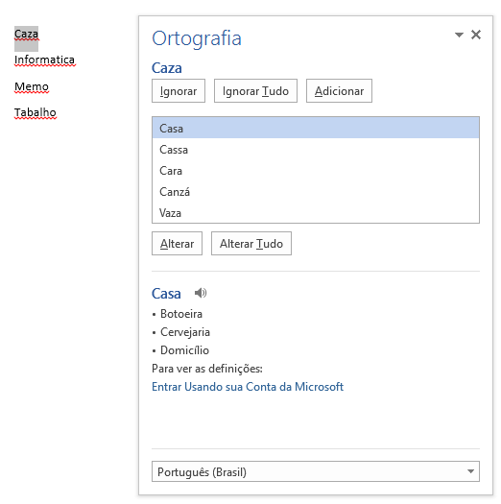
1°
2°

